Slide 1

강화 학습
18-8: 시간차 학습
Presentation: Jeiyoon Park
6th Generation, TAVE

Slide 2
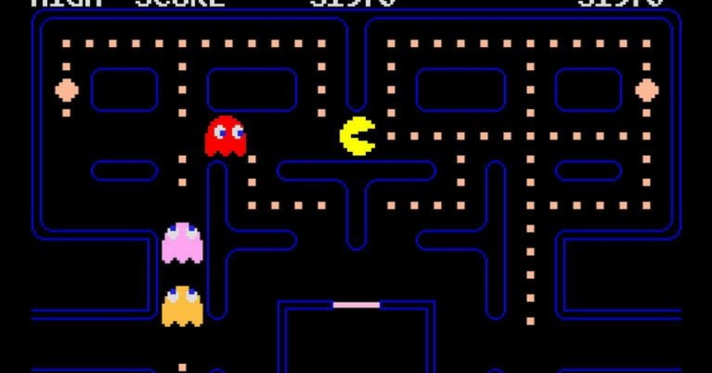
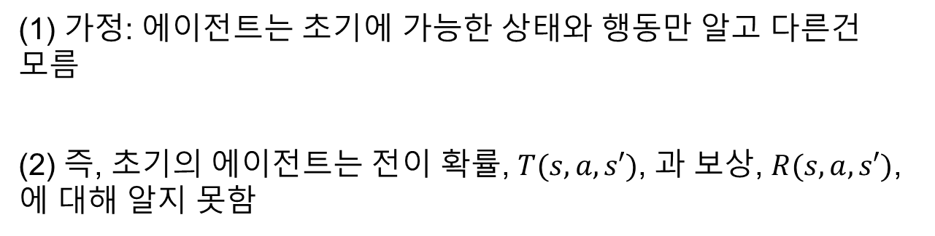
18.8 시간차 학습
- 시간차 학습 (Temporal Difference Learning)
(1) 가정: 에이전트는 초기에 가능한 상태와 행동만 알고 다른건 모름
(2) 즉, 초기의 에이전트는 전이 확률, $T(s,a,s′)$, 과 보상, $R(s,a,s′)$, 에 대해 알지 못함

Slide 3
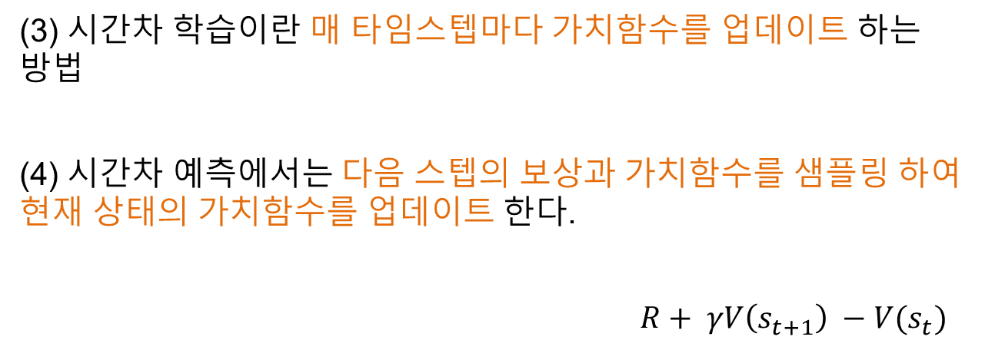
Q-Learning
- 시간차 학습 (Temporal Difference Learning)
(3) 시간차 학습이란 매 타임스텝마다 가치함수를 업데이트 하는 방법
(4) 시간차 예측에서는 다음 스텝의 보상과 가치함수를 샘플링 하여 현재 상태의 가치함수를 업데이트 한다.
$R+ γV\left(s_{t+1}\right) −V(s_{t})$

Slide 4
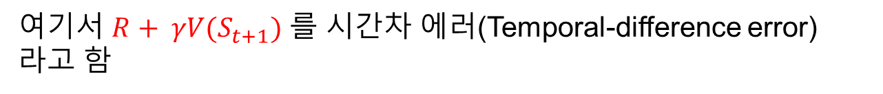
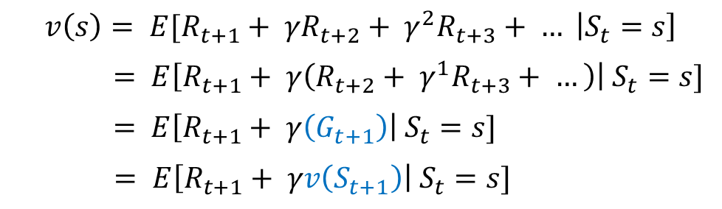
Q-Learning
- 시간차 학습 (Temporal Difference Learning)
$$V\left(s\right)←V\left(s\right)+ α\left(G\left(s\right)−V\left(s\right)\right)$$
$$v\left(s\right)= E[R_{t+1}+ {γR}_{t+2}+ γ^{2}R_{t+3}+ … \left|S_{t}=s\right]$$
$= E\left[R_{t+1}+ γ\left(R_{t+2}+ γ^{1}R_{t+3}+ …\right)\right| S_{t}=s]$
$= E\left[R_{t+1}+ γ\left(G_{t+1}\right)\right| S_{t}=s]$
$= E\left[R_{t+1}+ γv\left(S_{t+1}\right)\right| S_{t}=s]$
반환값이긴 하지만 사실 에이전트가 실제로 받은 보상이 아직은 아님. 따라서 가치함수 형태로 나타낼 수 있음
$$V\left(S_{t}\right)←V\left(S_{t}\right)+ α\left(R+ γV(S_{t+1})−V\left(s_{t}\right)\right)$$
여기서 $R+ γV(S_{t+1})$ 를 시간차 에러(Temporal-difference error) 라고 함

Slide 5









Q-Learning
- 시간차 학습 (Temporal Difference Learning)
따라서 시간차 예측은 어떤 상태에서 행동을 하면 보상을 받고 다음 상태를 알게되고 다음 상태의 가치함수와 알게된 보상을 더해 그 값을 업데이트의 목표로 삼는다는 것. 이 과정을 반복
$$V\left(S_{t}\right)←V\left(S_{t}\right)+ α\left(R+ γV(S_{t+1})−V\left(s\right)\right)$$
$$S_{t}$$
$$S_{t+1}$$
$$A_{t}$$
$$t$$
$$t+1$$
$${V(S}_{t})$$
$${V(S}_{t+1})$$
$$R_{t+1}$$

Slide 6





Q-Learning
- 시간차 학습 (Temporal Difference Learning)
(5) 시간차 은 매 타임스텝마다 현재 상태에서 하나의 행동을 하고 환경으로 부터 보상을 받고 다음 상태를 알게 됨
(6) 다음 상태의 예측값을 통해 현재의 가치함수를 업데이트 하는 방식을 강화학습에서는 부트스트랩(Bootstrap)이라고 함. 즉, 목표가 정확하지 않은 상태에서 현재의 가치함수를 업데이트 함
$$S_{t}$$
$$S_{t+1}$$
$$V(S_{t})$$
$$V(S_{t+1})$$
$$R_{t+1}$$

Slide 7
Thank you
https://jeiyoon.github.io/

